Slide 1

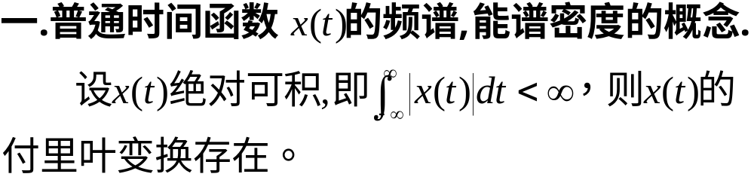
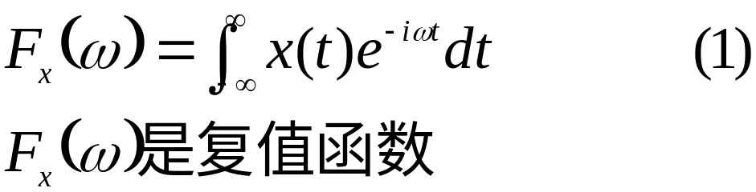
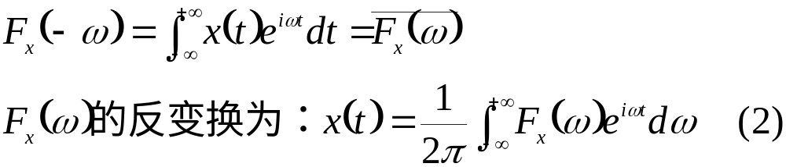
第七章 平稳过程的谱分析
§7.1 平稳过程的谱密度

Slide 2

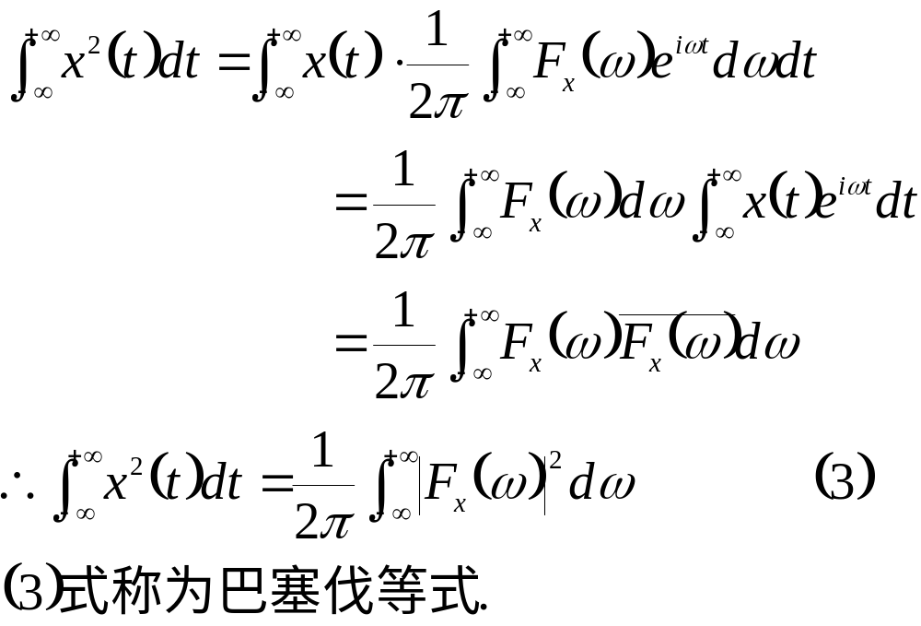

Slide 3
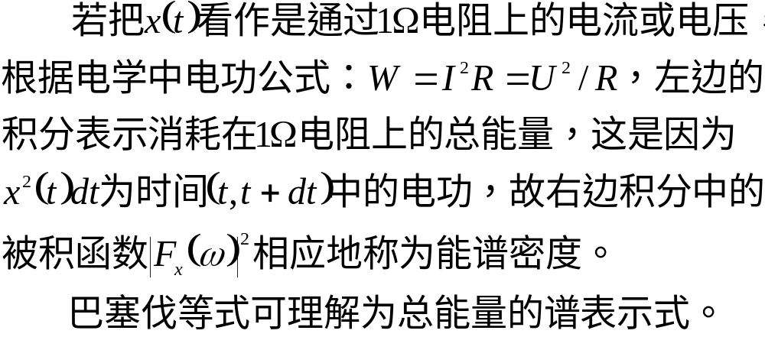
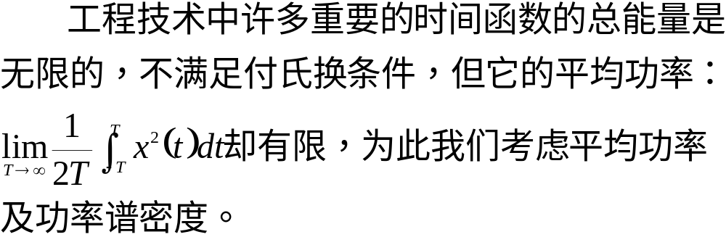

Slide 4
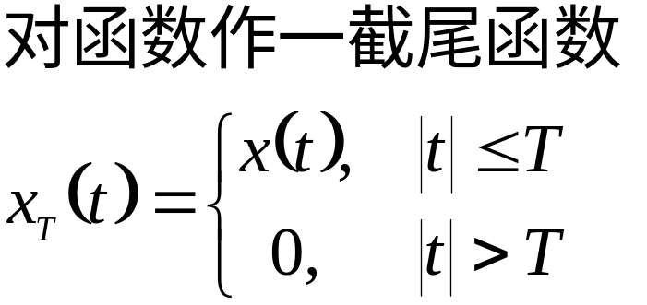
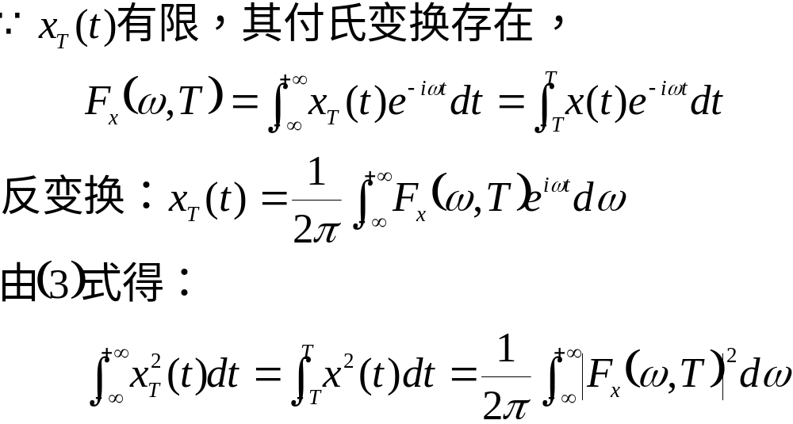

Slide 5
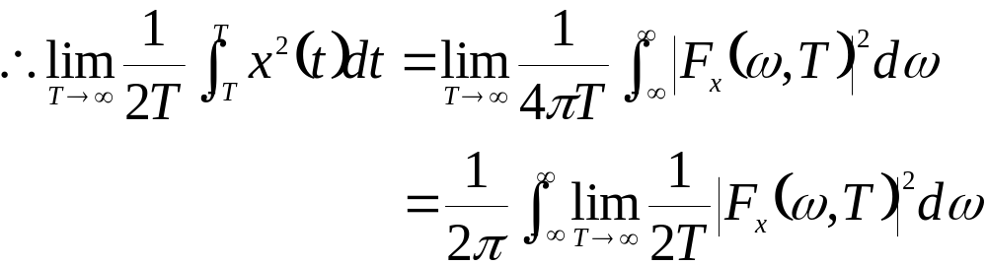
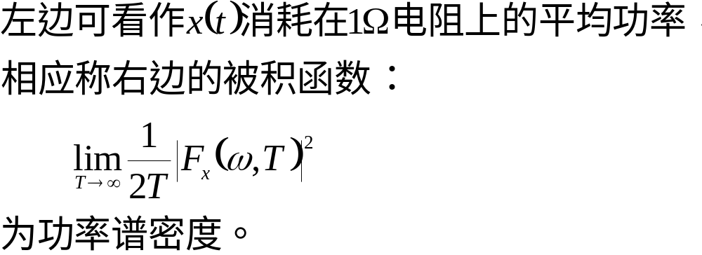

Slide 6
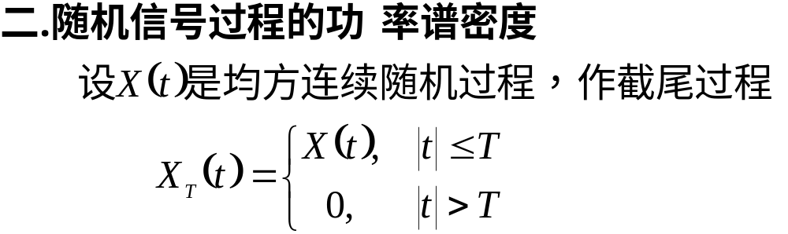
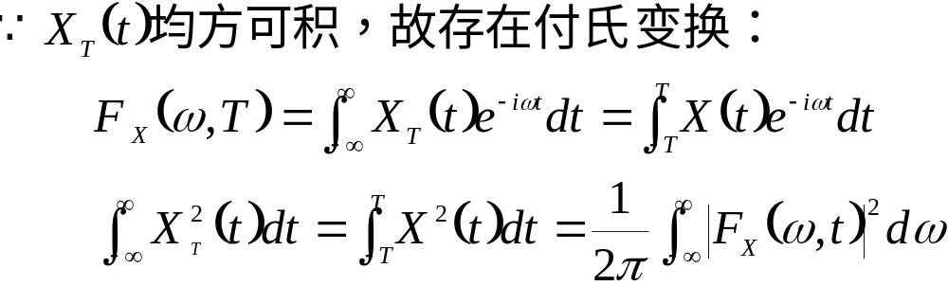

Slide 7
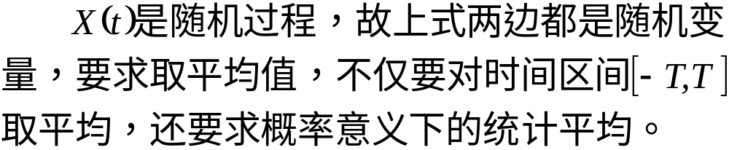
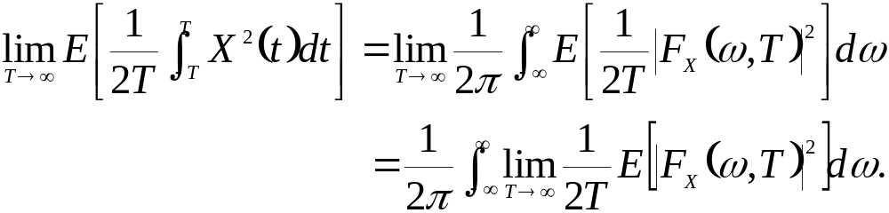


Slide 8
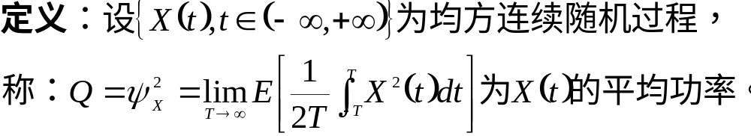
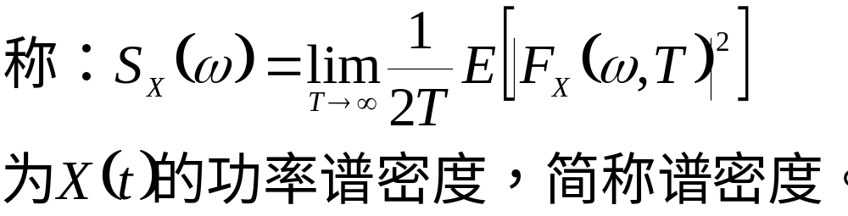
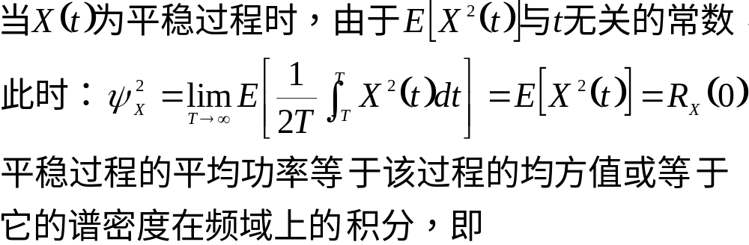

Slide 9
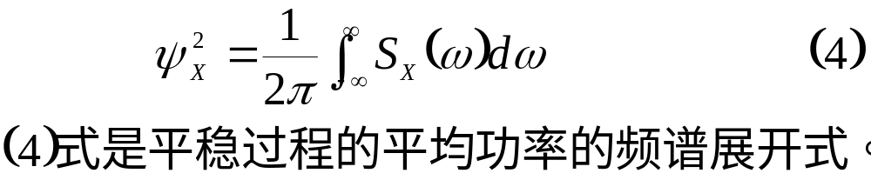
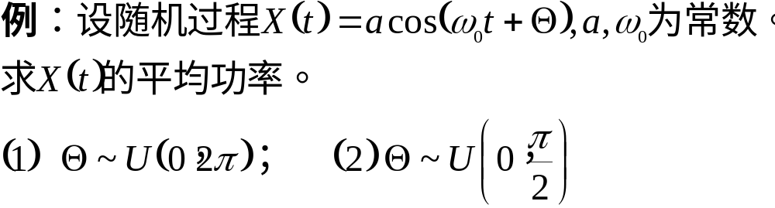
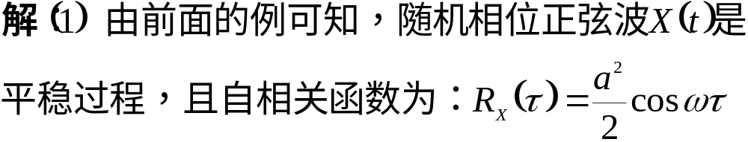
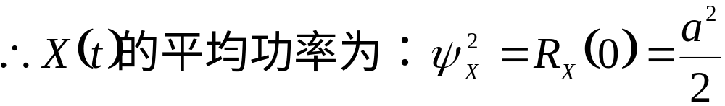

Slide 10
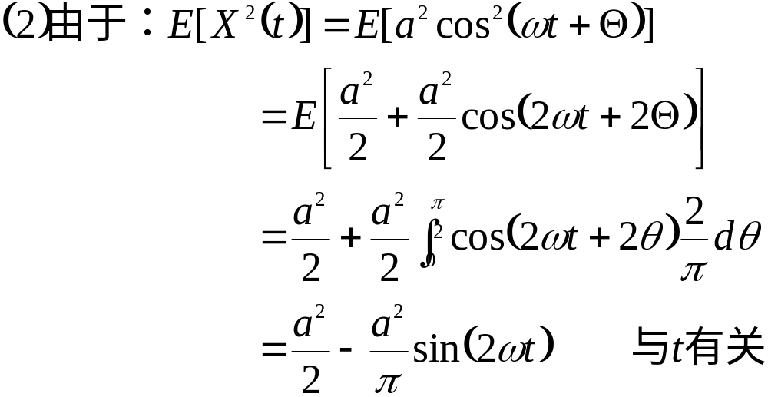
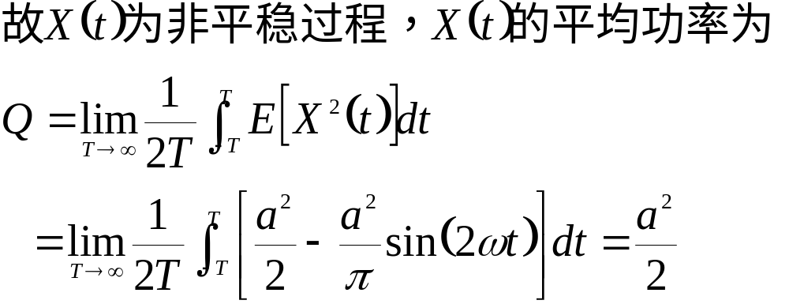

Slide 11
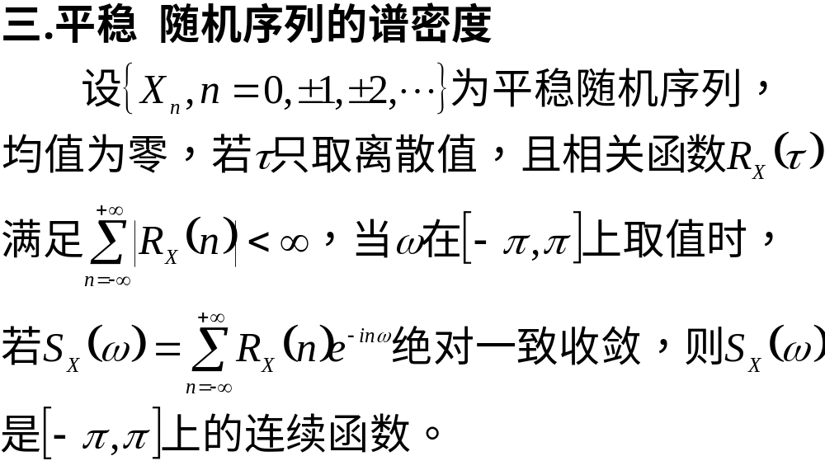
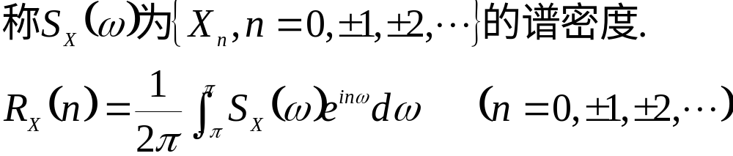

Slide 12
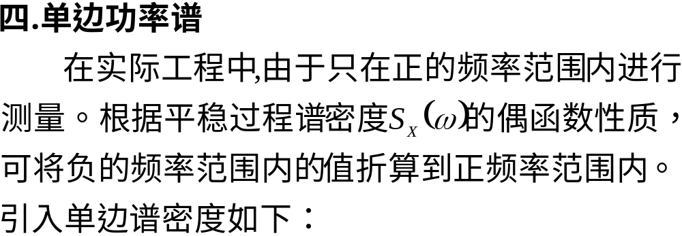
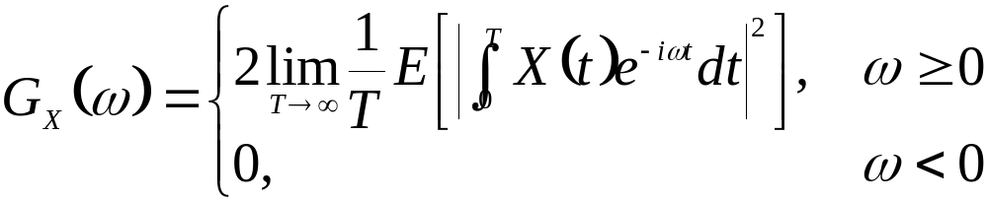

Slide 13
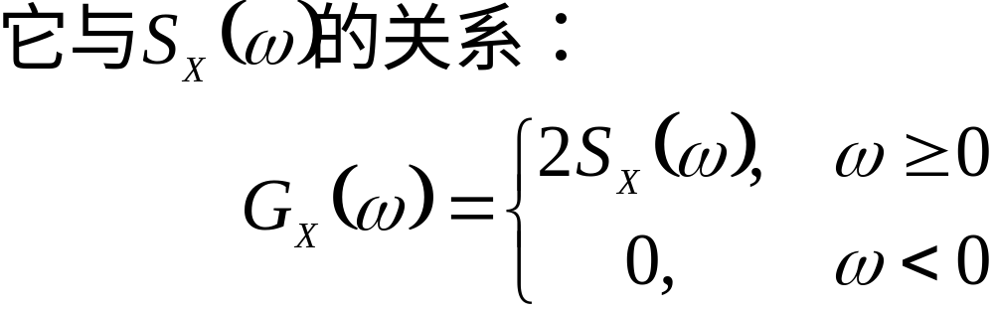



Slide 14
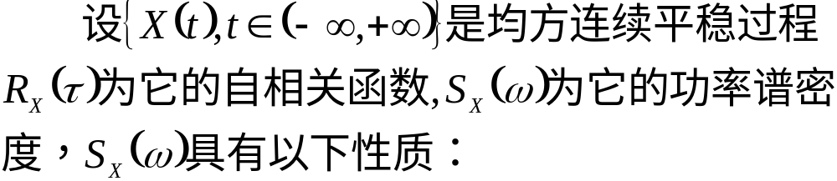
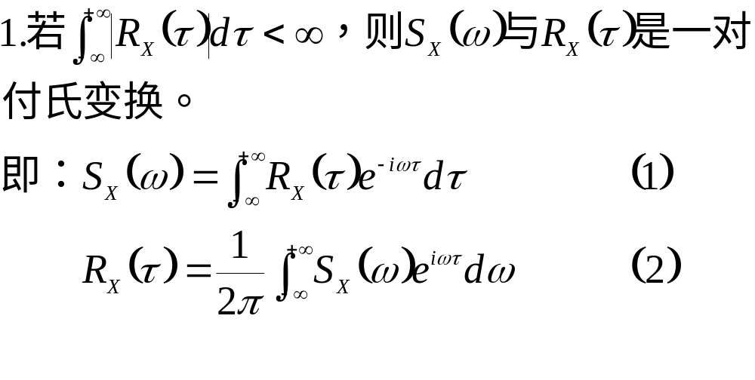
§7.2 谱密度的性质

Slide 15
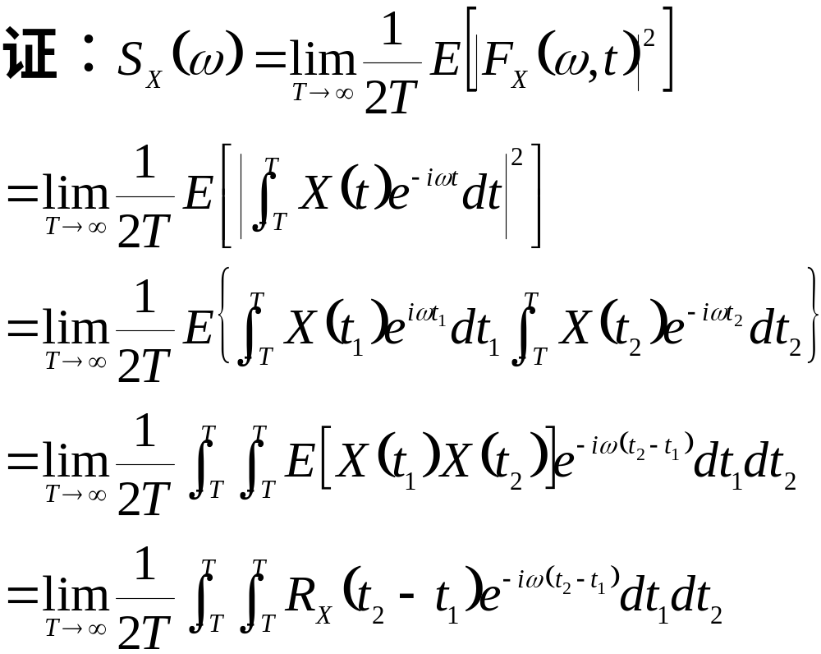

Slide 16
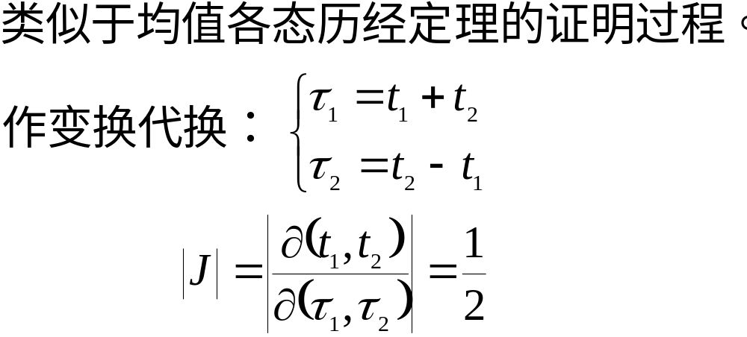
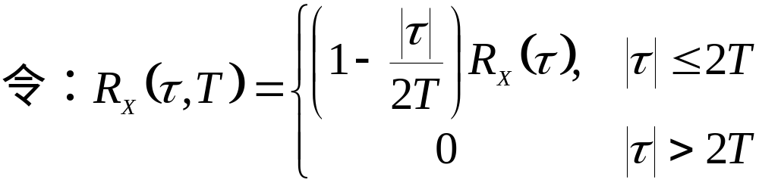

Slide 17
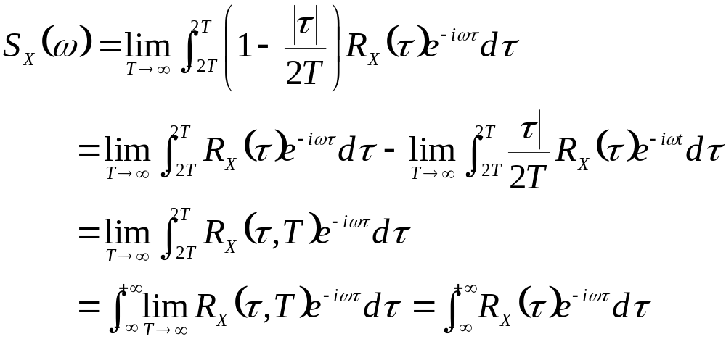
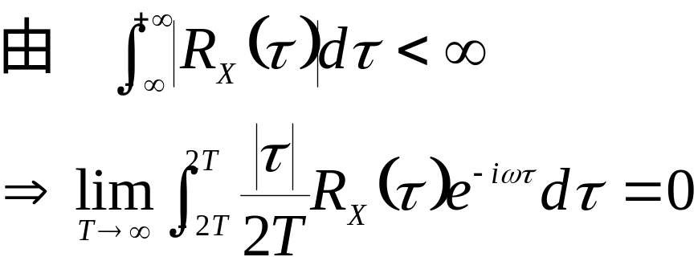

Slide 18


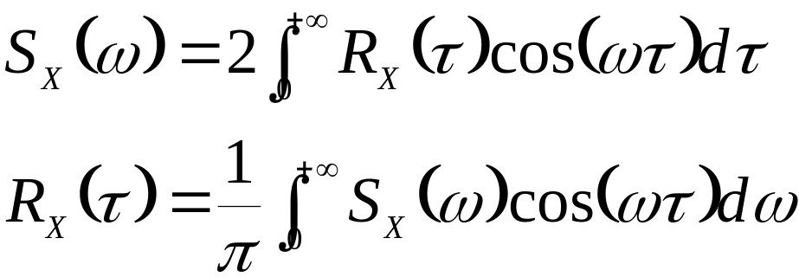

Slide 19
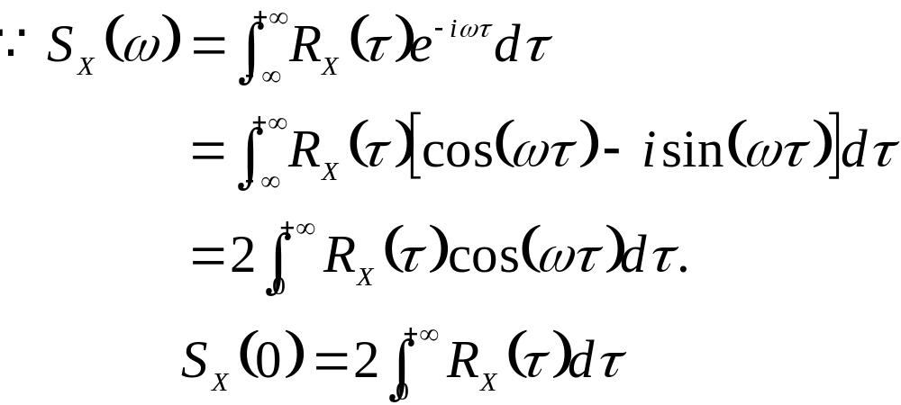


Slide 20
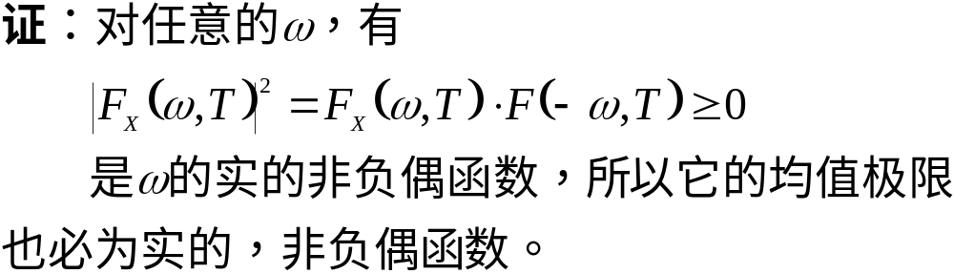

Slide 21
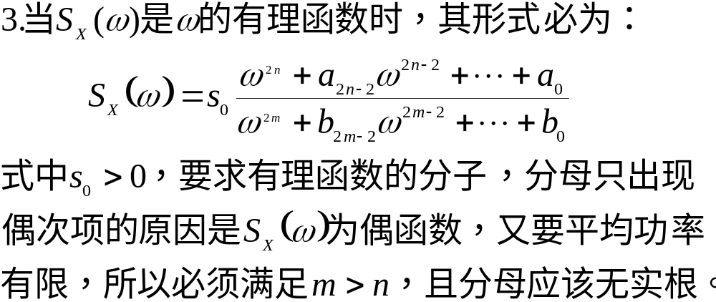

Slide 22
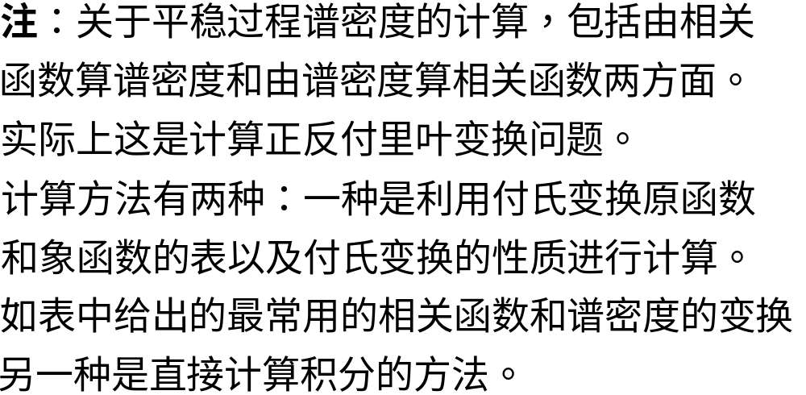

Slide 23
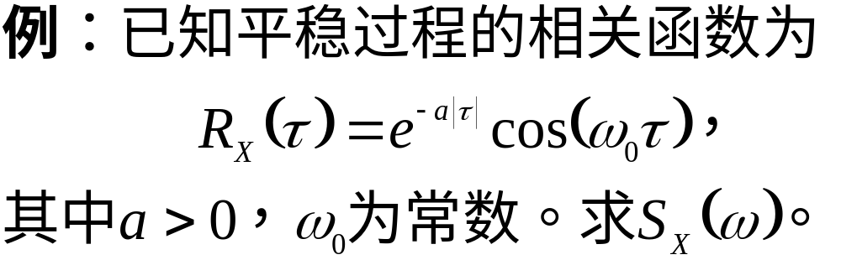
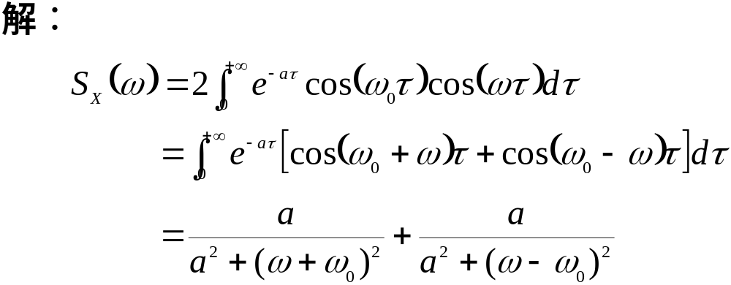

Slide 24
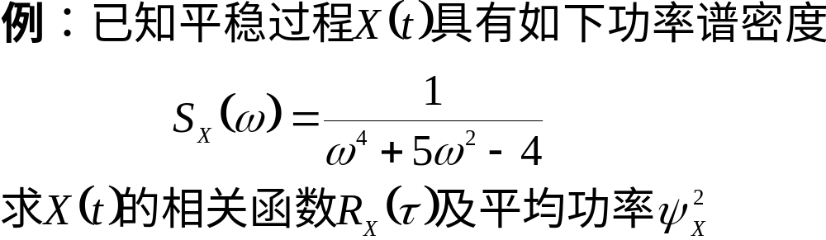
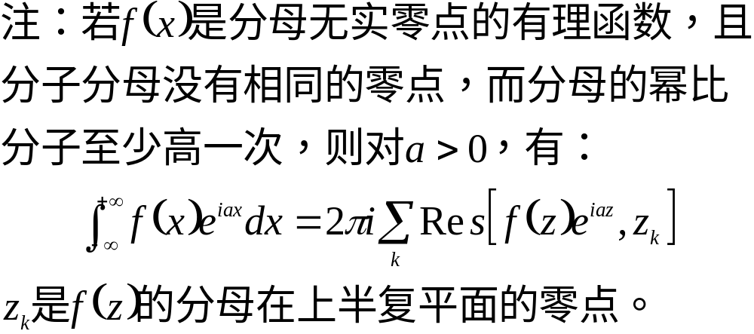

Slide 25
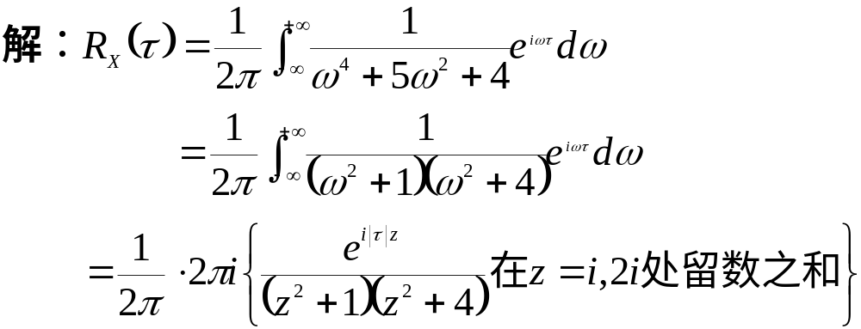
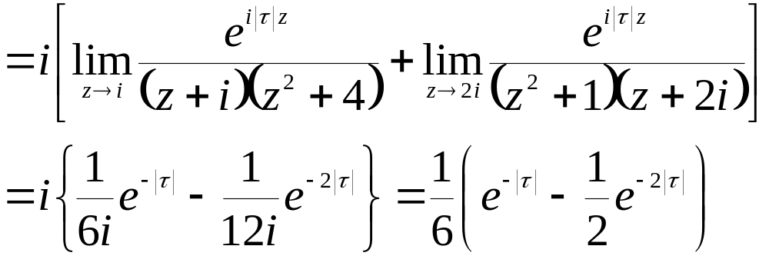
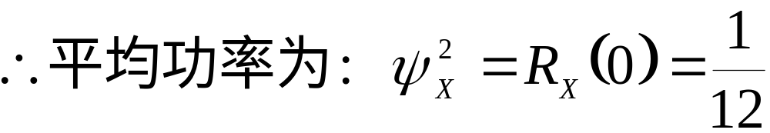

Slide 26
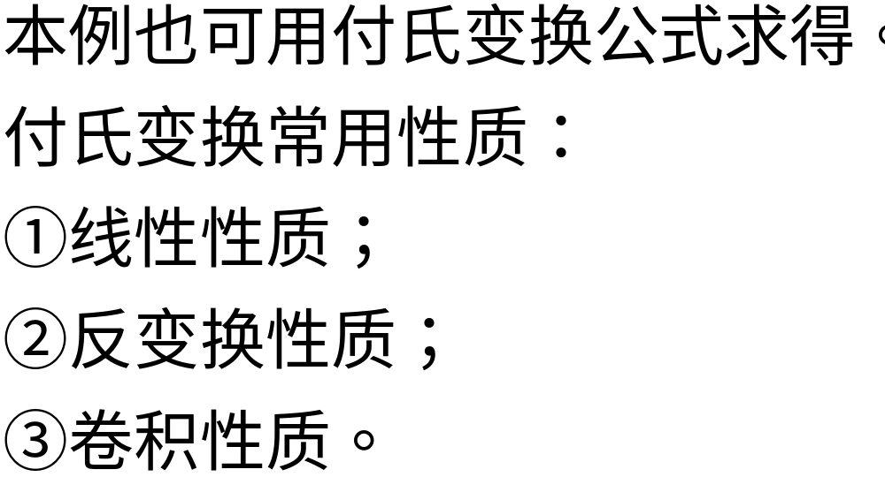
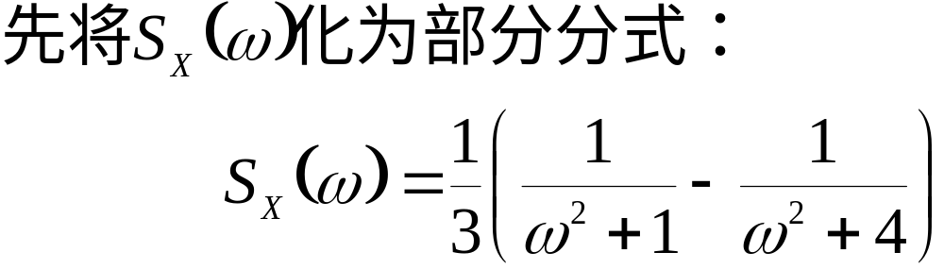

Slide 27
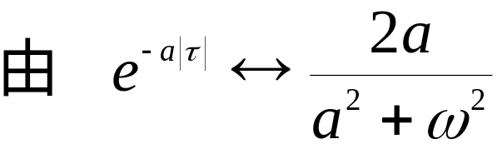


Slide 28



Slide 29



Slide 30



Slide 31


Slide 32


§7.3 白噪声过程的功率谱密度

Slide 33




Slide 34



Slide 35



Slide 36




Slide 37


Slide 38


§7.4 联合平稳过程的互谱密度

Slide 39



Slide 40




Slide 41



Slide 42



Slide 43




Slide 44









Slide 45




§7.5 平稳过程通过线性系统的分析
L

Slide 46



Slide 47




Slide 48



Slide 49




Slide 50



Slide 51




Slide 52




Slide 53



Slide 54



Slide 55



Slide 56



Slide 57



Slide 58


Slide 59



Slide 60



Slide 61



Slide 62



Slide 63



Slide 64







Slide 65


Slide 66




Slide 67




Slide 68


Slide 69



Slide 70




Slide 71



Slide 72




Slide 73



Slide 74




Slide 75


Slide 76
作业：7.4，7.6，7.13，7.15，7.18

Slide 77
复习提纲：
1.特征函数、母函数、条件期望；
2.随机过程的分布(一、二维) 及数学特征
重要过程中的维纳过程和正态过程；
3.泊松过程：重点齐次泊松过程的定义及基本
性质(分布、数字特征、时间间隔与等待时间 分布、到达时间的条件分布等)
4.马尔可夫链
(1)转移概率、初始概率与绝对概率、有限维分布；
(2)马氏链的状态分类、周期性、状态空间的分解、遍历性与平稳分布。

Slide 78
5.连续时间的马尔可夫链.
(1)连续性条件、Q矩阵、前进与后退方程、
绝对概率所满足的方程、平稳分布；
(2)生灭过程，排队系统，例M/M/S、M/M/1，机器维修问题等。
6.平稳过程
(1)证明过程是平稳过程，相关函数的性质，
判断平稳过程是否各态历经性(定义和充要条件)
(2)随机分析：均方连续、均方导数、均方积分。

Slide 79
7.平稳过程的谱密度分析
(1)谱密度、平均功率，常用函数的付氏变换
关系，白噪声过程；
(2)平稳过程通过线性系统的分析
①线性时不变系统；
②频率响应与脉冲响应；
③输出的均值和相关函数；
④线性系统的谱密度、互谱密度。

